Slide 1
স্বাগতম

Slide 2
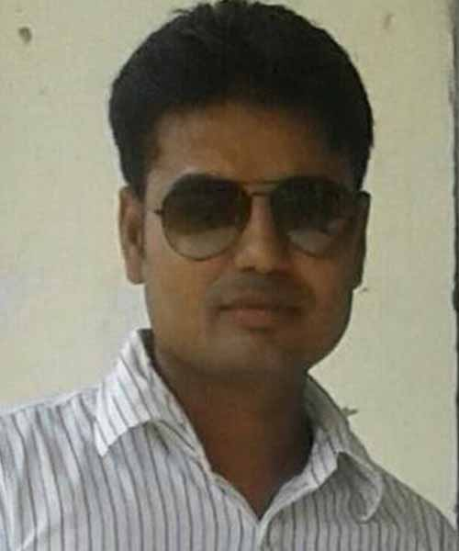
পরিচিতি
পাঠ পরিচিতি
শ্রেনিঃনবম
বিষয়ঃবা,ই,ও
বিশ্বসভ্যতা
অধ্যায়ঃনবম
সময়ঃ৫০মি
শিক্ষক পরিচিতি মোঃনোমান বাদশা
সহকারী শিক্ষক
চৌদ্দশত উচ্চ বিদ্যালয় কিশোরগঞ্জসদর,কিশোরগঞ্জ।
ফোন নং-০১৭৫০৪১০৮৬৩
Email-nomanbadshah786@gmail.com

Slide 3
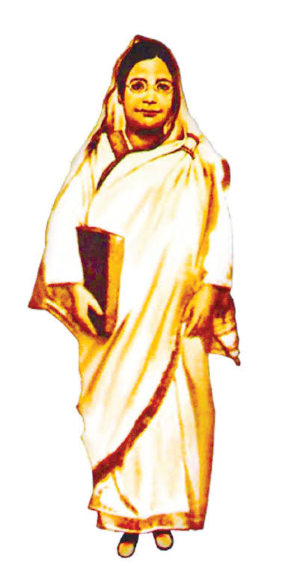
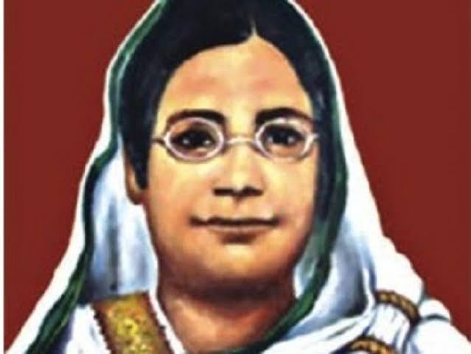
নিচের চিত্র লক্ষ্য করি

Slide 4
বেগম রোকেয়া

Slide 5
এ পাঠ শেষে শিক্ষার্থীরা
*বেগম রোকেয়ার জীবন কাহিনী ব্যাখ্যা
করতে পারবে ।
*নবজাগরণ আন্দোলন ব্যাখ্যা করতে
পারবে।

Slide 6
* বেগম রোকেয়া ১৮00 সালে রংপুর জেলার মিঠাপুকুর উপজেলার পায়রাবন্দ গ্রামে জন্ম গ্রহন করেন।
* ১৯৩২সালে মৃত্যুবরণ করেন।

Slide 7
গ্রন্থ
অবরোধবাসিনী
পদ্মরাগ
মতিচূর
সুলতানা স্বপ্ন

Slide 8
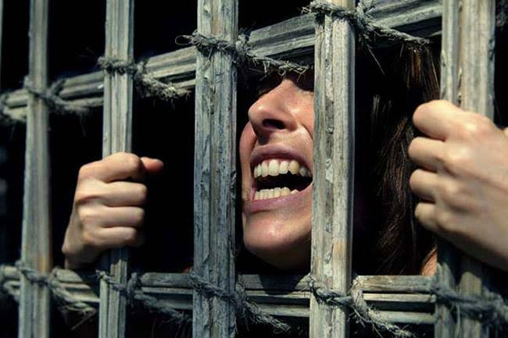
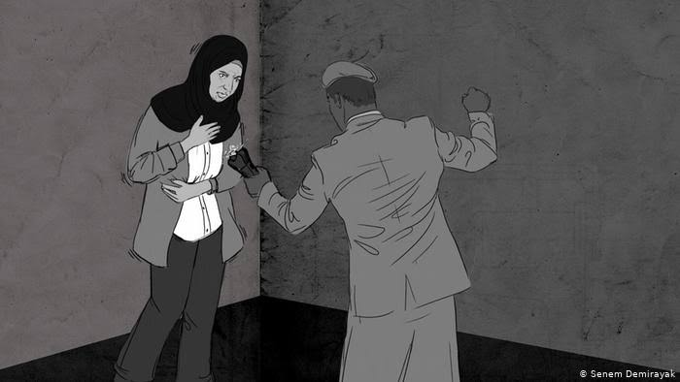
নারী সমাজের অবহেলা –বাঞ্চনার করুণ চিত্র

Slide 9
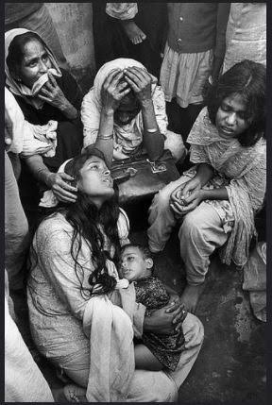
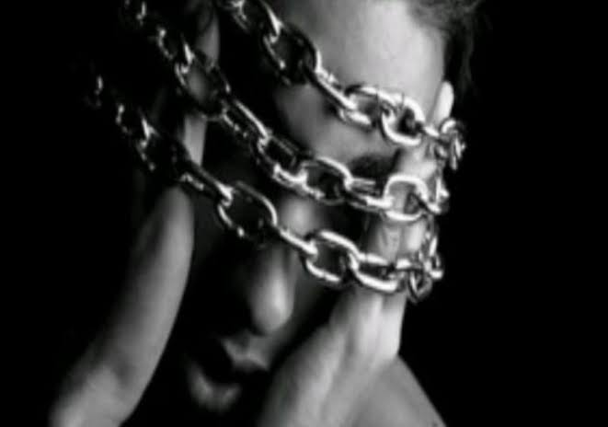
নারী সমাজের অবহেলা –বাঞ্চনার করুণ চিত্র

Slide 10
১৯১১ সালে তিনি কলকাতায় সাখাওয়াত মেমোরিয়াল উর্দু প্রাইমারি স্কুল স্থাপন করেন।
১৯৩১ সালে এটি উচ্চ ইংরেজি গালর্স স্কুলে উন্নীত হয়।

Slide 11
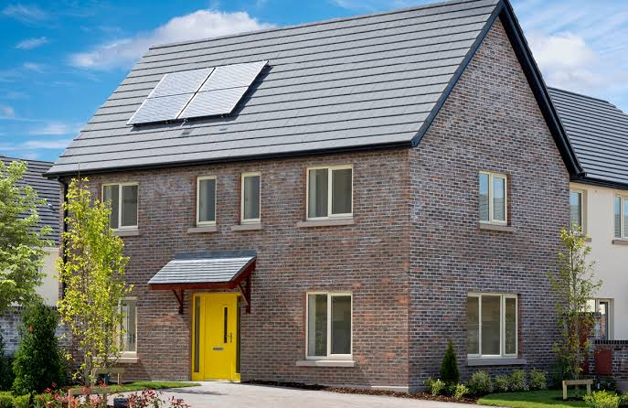
১৯১৬ সালে মুসলিম মহিলা সমিতি প্রতিষ্ঠা করেন।

Slide 12
একক কাজ
সমাজে নারীদের করুণদশা উল্লেখ করে বেগম রোকেয়া যে বইগুলো লিখেছিলেন তার একটি তালিকা তৈরি কর।

Slide 13
মুল্যায়ণ
1) বেগম রোকেয়া কত সালে জন্ম গ্রহন করেন?
ক) 1980 খ) 1880
গ) 1780 ঘ) 1680
2) বেগম রোকেয়া কত সালে তিনি কলকাতায় সাখাওয়াত
মেমোরিয়াল উর্দু প্রাইমারি স্কুল স্থাপন করেন?
ক) 1911 খ) 1912
গ) 1711 ঘ) 1820

Slide 14
তোমাদের সবাইকে ধন্যবাদ

